Slide 1
ADIM ADIM TEMİZLİK
Volkan GÜNGÖR
Okul Psikolojik Danışmanı

Slide 2
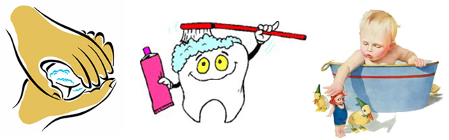
ADIM ADIM TEMİZLİK
EL YIKAMA
TIRNAK TEMİZLİĞİ
YÜZ VE BOYUN TEMİZLİĞİ
AĞIZ VE DİŞ TEMİZLİĞİ

Slide 3
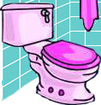
ADIM ADIM TEMİZLİK
AYAK TEMİZLİĞİ
VÜCUT TEMİZLİĞİ
SAÇ TEMİZLİĞİ
TUVALET ALIŞKANLIĞI VE TEMİZLİĞİ
KIYAFET TEMİZLİĞİ
YİYECEK TEMİZLİĞİ

Slide 4

EL YIKAMA

Slide 5
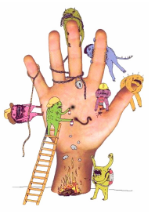
ELLERİMİZİ NİÇİN YIKARIZ?
Ellerimizdeki mikropları uzaklaştırmak için ellerimizi yıkamalıyız.

Slide 6
ELLERİMİZİ
NE ZAMAN YIKAMALIYIZ?

Slide 7
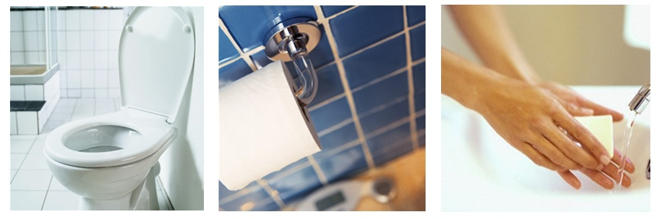
ELLERİMİZİ
NE ZAMAN YIKAMALIYIZ?
Tuvaletten önce ve sonra

Slide 8
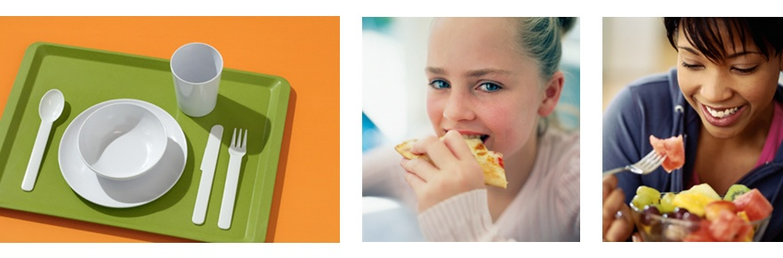
ELLERİMİZİ
NE ZAMAN YIKAMALIYIZ?
Yemekten önce ve sonra

Slide 9
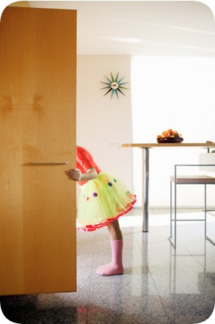
ELLERİMİZİ
NE ZAMAN YIKAMALIYIZ?
Eve geldiğimizde

Slide 10

ELLERİMİZİ
NE ZAMAN YIKAMALIYIZ?
Uykudan önce
Kalktıktan sonra

Slide 11
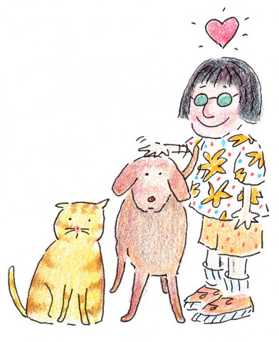
ELLERİMİZİ
NE ZAMAN YIKAMALIYIZ?
Hayvanlara
dokunduktan sonra

Slide 12
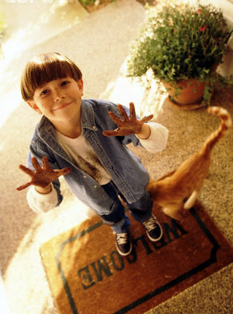
ELLERİMİZİ
NE ZAMAN YIKAMALIYIZ?
Elinizde kir
gördüğünüz her zaman

Slide 13
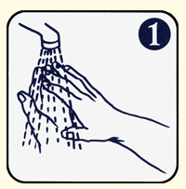
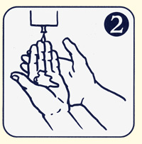
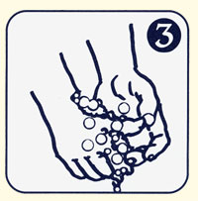
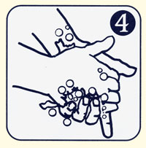
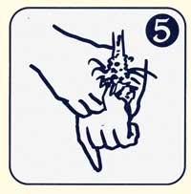
ELLERİMİZİ NASIL
YIKAMALIYIZ?
Elimizi bol su ve sabunla, bilekleri de içine alacak şekilde; avuç içi, parmak araları, parmak uçları ve özellikle tırnak dipleri iyice temizlenecek şekilde yıkamalıyız.

Slide 14
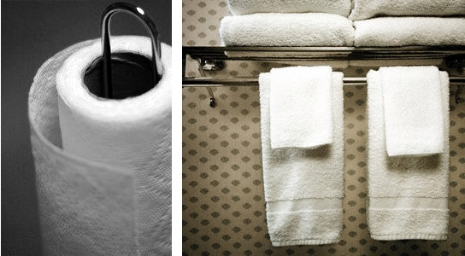
ELLERİMİZİ NASIL YIKAMALIYIZ?
Elimizi kurulamayı unutmayalım. Çünkü mikroplar nemli ortamları sever.

Slide 15
Elinizi Yıkarken...
Giysilerinizin kollarını katlayın, saatiniz, varsa çıkarın.
Elinize bir miktar sıvı sabun alın.
Musluğu açın.
Bir miktar su ile sabunu köpürtün.
Musluğu kapatarak elinizdeki köpükle ellerinizi ovun.
İçinizden 20'ye kadar saymaya başlayın.
İki elinizi kenetleyerek parmak aralarını temizleyin, baş parmakları unutmayın.
Tırnaklarınızı temizleyin.
El bileklerinizi ovarak temizleyin.
Musluğu açın ellerinizi suyun altında tutup köpüklerini akıtın, ellerinizi durulayın.
Musluğun vidasına su akıtıp, musluğu kapatın.
Ellerinizi kurulayın.
Kağıt havluyu çöpe atın.

Slide 16
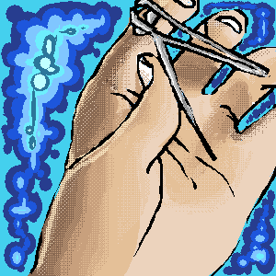
TIRNAK TEMİZLİĞİ
Tırnaklar düzenli olarak kesilirse tırnak aralarında mikrop birikmesi önlenmiş olur.
El tırnakları yarım ay biçiminde kesilir. Tırnak çevresindeki deri bütünlüğü kesilirken bozulmaz.

Slide 17
TIRNAK TEMİZLİĞİ
Tırnaklar kesildikten sonra eller, mutlaka sabunlu su ile iyice yıkanmalıdır.

Slide 18
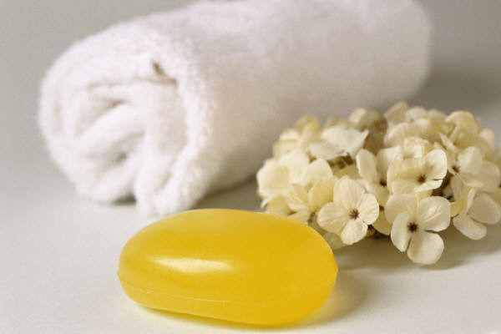
YÜZ VE BOYUN TEMİZLİĞİ
Gece boyunca gözlerin çapaklanması ve terleme gibi nedenlerden dolayı sabah kalkınca el, yüz ve boyun yıkanmalıdır.

Slide 19
YÜZ VE BOYUN TEMİZLİĞİ
Yüz temizliğine kulak ve burun da katılmalıdır. Burun temizliği en iyi lavaboda, akan su ile yapılır. Mendil kullanılması gerektiğinde, kağıt mendil tercih etmek daha sağlıklı bir davranıştır.

Slide 20
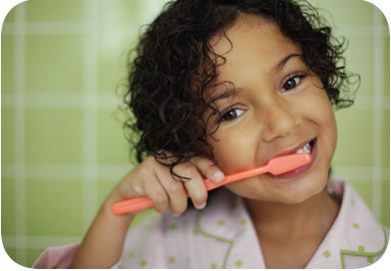
AĞIZ VE DİŞ TEMİZLİĞİ
Sabah kahvaltıdan sonra
Akşam yatmadan önce

Slide 21

AĞIZ VE DİŞ TEMİZLİĞİ
Dişler mutlaka günde iki defa yemeklerden sonra 20 dakika içinde fırçalanmalı, 6 ayda bir diş hekiminin kontrolüne gidilmelidir. Kullanılan diş fırçaları 3 ayda bir değiştirilmelidir.

Slide 22
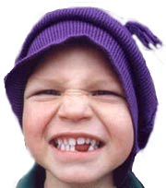
Şekerli ve yapışkan yiyeceklerden sonra ağız bol su ile çalkalanmalı,
Sakız çiğneniyorsa, şekersiz sakızlar tercih edilmeli,
Dişlerle ceviz, fındık gibi sert cisimle kırılmamalı ve kürdan gibi cisimlerle diş etleri karıştırılmamalıdır.

Slide 23
AYAK TEMİZLİĞİ
Ayaklar her gece ılık sabunlu suyla yıkanmalı, özellikle parmak araları iyice kurulanmalıdır. Islak kalan parmak aralarındaki nemli ortam mantar enfeksiyonlarının oluşmasını kolaylaştırır.

Slide 24
AYAK TEMİZLİĞİ
Ayak tırnakları batmaları önlemek için düz olarak kesilmelidir. Giyilen ayakkabı ayağa iyice uymalı, parmakları sıkmamalıdır.
Giyilen çoraplar her gün değiştirilmeli ve yıkanmalı, ayakkabılar havalandırılmalıdır.

Slide 25
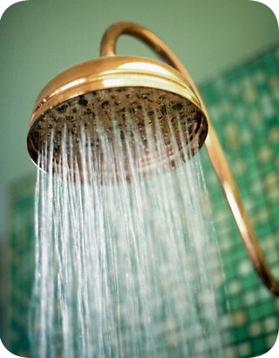
VÜCUT TEMİZLİĞİ
Haftada en az iki kere
banyo yapmalıyız.

Slide 26
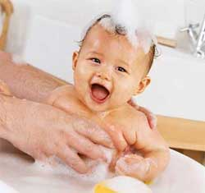
VÜCUT TEMİZLİĞİ
Derinin sağlıklı bir şekilde çalışabilmesi ve vücuda yararlı olabilmesi için bol su ve sabun kullanılır. Yalnız başına su yeterli değildir. Sabun, deriye yapışmış kirleri bulundukları yerlerden ayırır ve su da bunları uzaklaştırır.

Slide 27
VÜCUT TEMİZLİĞİ
Banyodan sonra iyice kurulanmak gerekir.
Banyodan sonra mutlaka temiz çamaşır ve giysiler giyilmelidir.

Slide 28
SAÇ TEMİZLİĞİ
Saçlar haftada en az 2 kez, saç tipine uygun bir şampuan ya da sabun ile yıkanıp iyice durulanmalıdır.
Tarak, fırça, havlu gibi kişisel bakım araçları başkaları ile paylaşılmamalıdır.

Slide 29
SAÇ TEMİZLİĞİ
Saçla ilgili temizlik ve bakım araçlarının, bit taşıyan kişilerle ortak kullanılması sonucu saçlarda bitlenme oluşabilir.

Slide 30
TUVALET ALIŞKANLIĞI VE EĞİTİMİ
Tuvaletten çıktıktan sonra mutlaka eller bol sabunlu suyla yıkanmalıdır.
Tuvalet kullanıldıktan sonra temiz bırakılmalıdır. Bu davranış bir alışkanlık haline getirilmelidir.

Slide 31
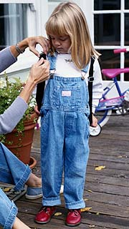
KIYAFET TEMİZLİĞİ
Vücudumuza uygun, yaz aylarında fazla kalın olmayan, kış aylarında ise üşütmeyecek giysiler giyilmelidir.
Giysiler seçilirken önce rahatlık amaçlanmalıdır. Bu konu ayakkabı seçimi için de önemlidir.

Slide 32
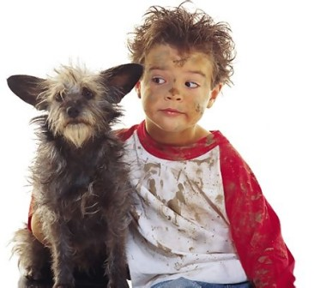
KIYAFET TEMİZLİĞİ
Kıyafetlerin, okul formalarının temiz olmasına özen gösterilmelidir.
İç çamaşırları, çoraplar her gün değiştirilmelidir

Slide 33
YİYECEK TEMİZLİĞİ
Yere düşen bir yiyeceği yememeliyiz.
Çiğ meyve ve sebzeleri yemeden önce bol su ile yıkamalıyız.
Açıkta satılan yiyecekleri tüketmemeliyiz.
Tükettiğimiz yiyeceğin ambalajlı olmasına ve son kullanma tarihinin geçmemiş olmasına dikkat etmeliyiz.

Slide 34
DİNLEDİĞİNİZ İÇİN TEŞEKKÜR EDERİM

